Slide 1

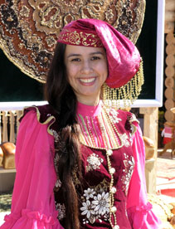

Slide 2

В настоящее время в наиболее общем виде, этногенез сибирских татар представляется как процесс смешения угорских, самодийских, тюркских и отчасти монгольских племён и народностей, вошедших в состав разных групп этой этнической общности. Однако, основное ядро составили тюркские племена. Проникновение тюрков в эти районы происходило в основном двумя путями - с востока из Минусинской котловины и с юга из Средней Азии и Алтая. Видимо, первоначально территорию заселения сибирских татар заняли древние тюрки Тюркских каганатов.
После монгольских походов XIII века, эта территория входила в Золотоордынское государство, образованное ханом Батыем. Наиболее раннее государственное образование сибирских татар - Тюменское ханство - сложилось в XIV веке с центром в Чимге-Туре (на месте современной Тюмени). Затем эта территория подпала под власть Узбекской орды. В 1495 году, в результате междоусобиц, столицей государства стало поселение Сибирь (или Кашлык). От него и пошло название Сибирского ханства, которое сначала существовало одновременно с Тюменским ханством. В 1563 году власть в Сибирском ханстве захватил Кучум, убив местных татарских князей. При нём ханство состояло из мелких улусов во главе с беками и мурзами. С соседних народов - манси и хантов - собирался ясак. 20 августа 1598 года состоялась решающая битва между отрядами Ермака и войсками хана Кучума, после которой Сибирское ханство перестало существовать.

Slide 3
Впервые этноним «татары» появился среди монгольских и тюркских племен, кочевавших в VI - IX вв. к юго-востоку от Байкала. В XIII - XIV веках он был распространен на некоторые народы, входившие в состав Золотой Орды. В России до Октябрьской революции «татарами» называли казанских, астраханских, крымских татар, ряд тюркоязычных народов Кавказа и Закавказья, тюркоязычные народы Сибири. Как самоназвание этноним утвердился не ранее второй половины XIX - начала XX веков, в период складывания нации.
В 1920 году была образована Татарская АССР (в составе РСФСР), которая в 1991 году стала Республикой Татарстан.
Сибирские татары расселены в основном в средней и южной частях Западной Сибири от Урала и почти до Енисея. Селения их разбросаны среди русских деревень, часть русских проживает в самих татарских селениях и составляет в них порой 15 - 30 % всего населения. Значительные группы татар живут в городах Тюмени, Тобольске, Омске, Таре, Новосибирске, Томске и д.р. Исчезла былая компактность их размещения в татарских слободах.

Slide 4



Slide 5
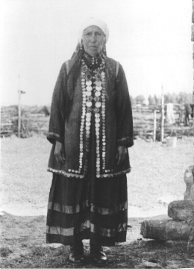
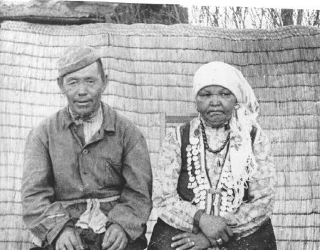
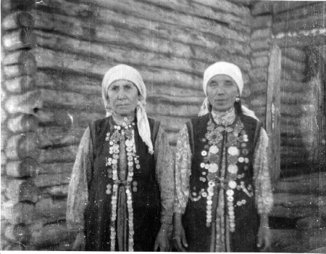
Ещё в начале XX века жители татарских деревень не носили белья. Нательной одеждой им служили рубахи и штаны. И мужчины, и женщины сверху надевали бешметы - длинные распашные кафтаны с рукавами; камзолы - безрукавные или с короткими рукавами, облегающие тело распашные кафтаны; халаты (чапан) из домотканной материи или среднеазиатских шелковых тканей. Зимой носили пальто и шубы - тон или тун. Так же на рубеже веков среди части татар распространились русские дохи, тулупы, полушубки, армяки, мужские рубахи-косоворотки, а у женщин - платья.
Татарка - переселенка Ибрагимова Халима Кашафовна в национальной одежде. Село Тарма-Куль Чановского р-на НСО. 1961 г.
Татары-барабинцы.1961 г.
Татарки-переселенки Юнусова Селима Ахметовна (справа) и Камалова Гульсим Нигматулиновна в национальных одеждах. Татарское село Кашкуль. 1961 г.

Slide 6
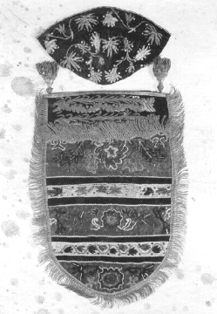
Из женских головных уборов специфически местной сибирской была налобная повязка (сараоч, сарауц) с твёрдой, обшитой тканью вокруг картона и украшенной позументами и вышивкой передней частью.
Праздничными головными уборами были калфаки (колпаки): одни - больших размеров, вязаные или сшитые из шелковых и бархатных тканей, покрытые вышивкой золотой или серебряными нитями, шерстью, синелью, бисером, жемчугом, иногда - бахромой из золочёных нитей. Другие - небольших размеров, с твёрдым картонным околышем, обшитым бархатной тканью, так же украшенные вышивками, позументами и пришитыми старыми монетами.
Женский головной убор и мужская тюбетейка.
Кроме того, женщины носили летние и зимние шапки цилиндрической формы, а сверху - платки и шали.
Мужчины носили тюбетейки, войлочные шапки, зимние стежёные шапки разных видов, в том числе и шапку, с лопатообразным выступом сзади.

Slide 7
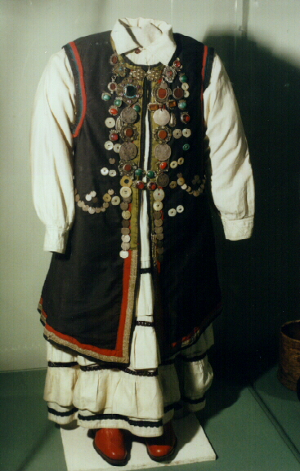
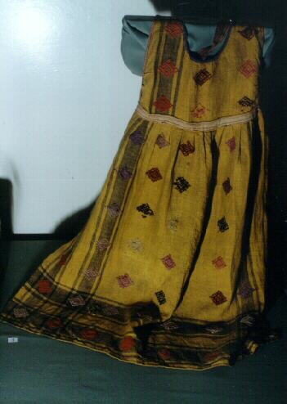
Фартук.
Татары.
Платье сатиновое, камзол.
Татары.

Slide 8
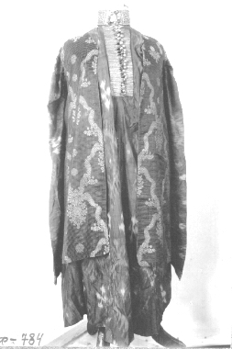
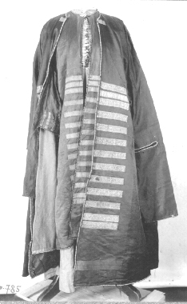
Женская одежда.Татары

Slide 9
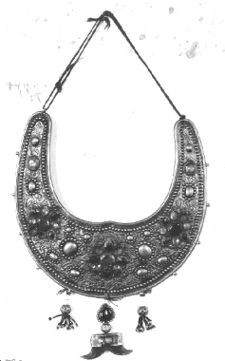
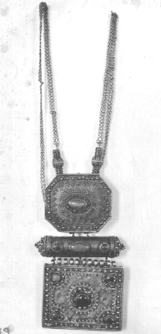
Из украшений женщины носили браслеты, кольца, перстни, серьги, бусы, бисер, шнурки, ленты. Горожанки носили серебряные и золотые медальоны. Девушки носили косные приплётки, украшенные монетами.
У татар были широко распространены мягкие кожаные сапоги ичеги, украшенные способом сшивной мозаики криволинейными узорами; кожаные башмаки; зимние валенки (пимы); охотничьи сапоги и короткие чирки.
Женские нагрудные украшения

Slide 10



Slide 11
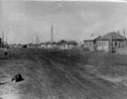
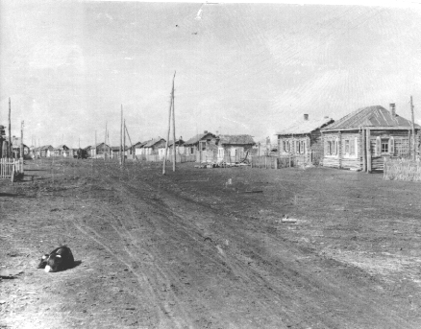
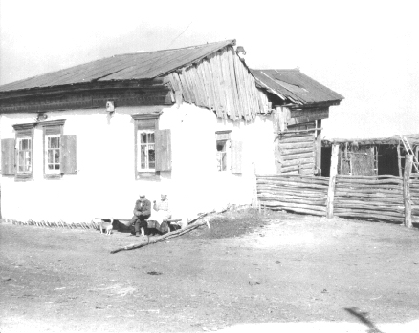
Свои селения сибирские татары называли аулами и юртами, среди томских татар до революции сохранились термины улус и аймак. Татарские деревни обычно располагались около рек или озёр. С сооружением дорог появились притрактовые селения. В конце XIX - начале XX века для большинства поселений была характерна правильная прямолинейная планировка улиц. Дома ставили по обе стороны улицы, лишь в прибрежных селах изредка встречалась односторонняя застройка. Из зданий общественного назначения выделялись мечети. Как правило, они были деревянные, но в отдельных сёлах были построены из кирпича. В селениях - волостных центрах находились здания волостных правлений (отдельная изба или пятистенный дом). Из других зданий выделялись почтовые станции в притрактовых деревнях, помещения училищ, частные магазины, лавки, кузницы.
В XVII веке в качестве жилищ у сибирских татар бытовали землянки и полуземлянки. Так же были известны наземные срубные постройки, глинобитные, дерновые и кирпичные жилища.
В XVII - XVIII веках срубные юрты были низкими, имели небольшие двери, в которые пролезали на корточках. Окон не делали, а дневной свет проникал через отверстие в плоской земляной крыше. Позднее стали строить дома по русским образцам. Некоторые имели двухэтажные срубные дома, а в городах зажиточные купцы и промышленники - каменные дома.
Немногие дома с внешней стороны украшались узорами, расположенными на наличниках окон, карнизах, воротах усадеб. В основном это был геометрический орнамент, лишь иногда в узорах прослеживались изображения животных, птиц и людей, так как это запрещалось исламом

Slide 12
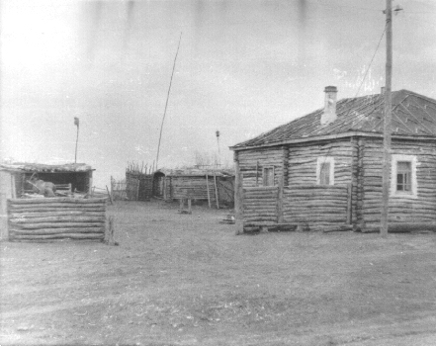

Slide 13
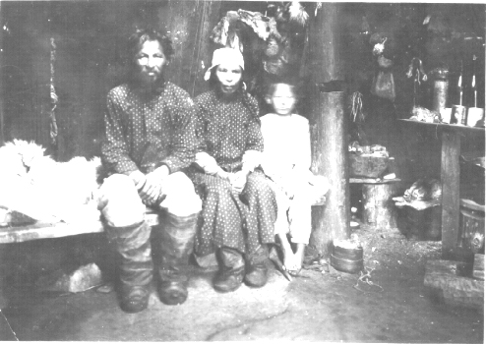
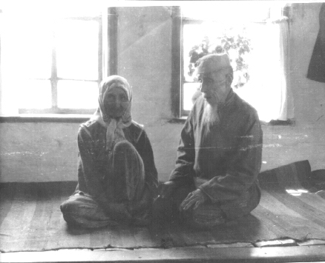
В интерьере домов сибирских татар в каждой группе были свои особенности, но в обстановке большинства жилищ центральное место занимали нары, покрытые коврами, войлоком, уставленные по краям сундуками и постельными принадлежностями. Нары заменяли всю необходимую мебель. Так же в домах были столики на очень низких ножках, полки для посуды. Лишь у богатых татар встречалась и другая мебель, например шкафы и стулья.
Дома отапливались печами - чувалами с открытым очагом, но некоторые татары пользовались и русскими печами.

Slide 14



Slide 15
Традиционными занятиями сибирских татар являлись земледелие. У некоторых групп оно существовало и до прихода русских. В южной части региона выращивали пшеницу, рожь, овёс, просо. У барабинских татар в хозяйстве большую роль играло озёрное рыболовство, а у северных групп тоболо-иртышских и барабинских татар - речное рыболовство и охота. Скотоводство было возможно на лесостепных участках, а так же на богатых разнотравьем солонцах в степи. Разводили крупный рогатый скот и лошадей.
Из ремёсел были распространены кожевенное дело, изготовление верёвок из липового лыка, вязание сетей, плетение коробов из ивовых прутьев, изготовление берестяной и деревянной посуды, телег, лодок, саней, лыж.
Сибирские татары занимались торговлей, отхожими промыслами (работы по найму в сельском хозяйстве, на казённых лесных дачах,лесопильных и других заводах), извозом - перевозкой купеческих грузов на своих лошадях.

Slide 16



Slide 17
В Сибири татары стали мусульманами-суннитами ещё в XVIII веке. Религиозный центр татар-мусульман находится в г.Уфа. Духовное управление мусульман европейской части страны и Сибири существует с 1789 года. Из мусульманских праздников в Сибири наиболее широкое распространение имеют ураза - рамазан и курбан-байрам.
Некоторая часть татар после прихода русских приняла христианство (православие), но таковые татары, как правило отрывались от своей этнической среды, подпадая под ассимиляцию со стороны русского населения.
В некоторых деревнях сибирских татар ещё во второй половине XIX века действовали служители древних языческих культов. Среди части барабинских и томских татар вплоть до 1920-х годов, встречались шаманы, которые лечили больных и камлали во время жертвоприношений, используя свой основной атрибут - бубен и колотушку в виде лопатки. При камлании шаманы надевали специальную одежду, сшитую из шкур, голову венчали короной. Обряд камлания мог проходить как в доме, так и около костра. Шаманами могли быть и мужчины, и женщины.
Уже в начале XX века шаманство было исчезающим явлением. Шаманы камлали лишь по особым приглашениям, тайно, без бубна и колотушки, без специальной одежды. Сами шаманы жили на крою деревни или несколько в стороне от неё.
Верховное божество, правящее миром у сибирских татар, обозначалось терминами тангри и кудай. Сохранилось представление о подземном духе айна, о злом духе смерти шайтане.
Среди части татар сохранилась вера в духов-идолов. Идола делали из берёзового дерева и ставили в лесу. Деревянные идолы небольших размеров помещались в дуплах деревьев. Они считались как бы общедеревенскими. Ранее деревянных идолов прибивали и к крышам домов, считая их покровителями живущих в данном доме людей. Помимо деревянных идолов изготавливали кукол (курчак) из тканей и держали их в корзинах под деревом, находящимся около кладбища.

Slide 18
Во многих семьях держали кукол, считавшихся духами-помощниками, хранителями семейного благополучия. Делались такие куклы из разных материалов - дерева, глины, соломы, кожи, но главным образом, из тканей. Лица им рисовали или вырезали на дереве, затем одевали в специально сшитые длинные рубахи. Женские фигуры подвязывали платочками и поясами. Некоторые ставили кукол по несколько штук в доме на окно, другие - в углу на полке, в корзинах, ящиках или специальных маленьких домиках в подполье, а чаще на чердаке.
За куклами ухаживали, кормили и поили, приносили подарки. Обычно уходом за куклами занималась женщина-хозяйка дома.
Среди части татар было распространено почитание священных деревьев, в качестве которых выступали берёзы и лиственницы. В праздники к дереву приносили угощение.
Из других объектов природы в почитании была земля, в честь которой иногда совершали жертвоприношения.
Довольно глубоко в сознании сибирских татар сохранялась вера в духов-хозяев различных природных и хозяйственных объектов. Верили в лесного духа урман худжасе (хозяин тайги), который представлялся в образе чёрного всадника на чёрном коне. Некоторые татары называли лесного духа шурале. С этим термином связаны были представления о человеке фантастического облика - с длинными когтями на руках и ногах, с рогами на голове.
Домовой (ий иясе, ийл хужа) в представлениях сибирских татар, был духом-покровителем живущих в доме. Он мог показываться в образе старика, девочки или девушки с жёлтыми (золотыми) волосами, чёрной кошки, коровы или других животных.
Злые духи чаще всего олицетворялись в образе духов-женщин и духов-животных. Злой дух (убыр) мог вселиться и в обыкновенную женщину, а после её смерти выходить из могилы и мешать людям.
Представления о душах человека в начале XX века в целом не выходили за рамки мусульманских верований: душа раван-джан, олицетворявшая жизненную силу человека (она умирает вместе со смертью её носителя) и душа арвах - собственно душа покойника. Из домусульманских представлений сохранились лишь сведения о душах-привидениях покойников, выходящих по ночам из могил. Считалось, что кладбища заселены группами таких духов, называвшихся обырлар или убэрлар.

Slide 19



Slide 20
В пище сибирские татар преобладали мясомолочные продукты. Молочные продукты: сливки (каймак), масло (май), творог разных видов (эремцек, эцэгей), сыр (курт), особый вид простокваши (катык), напиток айран. Ели мясо всех домашних животных и птиц, кроме свинины, из диких животных - зайчатину и лосятину. Из конского мяса делали колбасы (казы), в том числе и копчёные. Кроме того, вялили мясо.
Варили супы: мясной - шурпа, пшённый - тарык урэ, перловый - куцэ урэ, рисовый - корец урэ, рыбный суп, мучные супы из лапши, жидкого теста и поджаренной на масле муки.
Употребляли каши, талкан - блюдо из молотых зёрен ячменя и овса, разведённых в воде или молоке.
Из мучных блюд татары готовили лепёшки - пэтер, пшеничный и ржаной хлеб, баурсаки - крупные, жаренные в масле кусочки из сдобного теста и другой вид баурсаков - сансу - жаренные в масле длинные ленты теста, пироги с различными начинками, блюда наподобие блинов - коймак, халву - алюва.
Наиболее распространёнными напитками были чай, айран, частично кумыс, некоторые виды шербета.

Slide 21

http://www.nsu.ru/education/etno/tatary/tatary.htm
http://turkolog.narod.ru/info/I322.htm
http://seber-tatar.livejournal.com/
http://otherreferats.allbest.ru/moscow/00011020.html
http://www.ethnonet.ru/lib/0304-02.html

